Slide 1
ハードプローブの最先端
鳥井 久行 (東大CNS)
Heavy Ion Café/Pub 合同研究会
「QCD物質の最先端」 at 名古屋大学

Slide 2
Contents
実験サマリー
  驚くべきことに、今QMで全ての実験結果が統一の見解を出してきた。実験結果サマリーを兼ねて。
  ジェット測定の実験的困難。本当は大変。
クエンチングの仕組み
  pQCDの破綻危機？
パートン同定が鍵となるか？
  クォークかグルーオンか？
  リッジはfluctuationなんかじゃない(by STAR)？
  QGPの再加熱は見えている？
low-pTハドロンRAAの謎
  Photon v2について、

Slide 3
Contents
実験サマリー
  驚くべきことに、今QMで全ての実験結果が統一の見解を出してきた。実験結果サマリーを兼ねて。
  ジェット測定の実験的困難。本当は大変。
クエンチングの仕組み
  pQCDの破綻危機？
パートン同定が鍵となるか？
  クォークかグルーオンか？
  リッジはfluctuationなんかじゃない(by STAR)？
  QGPの再加熱は見えている？
low-pTハドロンRAAの謎
  Photon v2について、

Slide 4
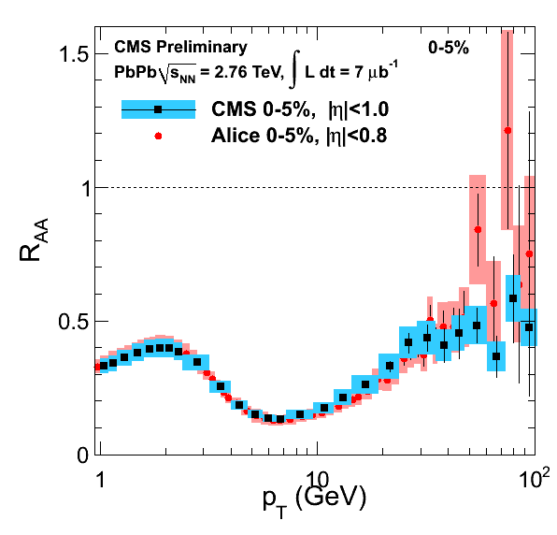
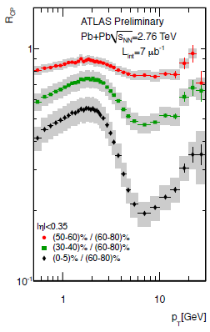
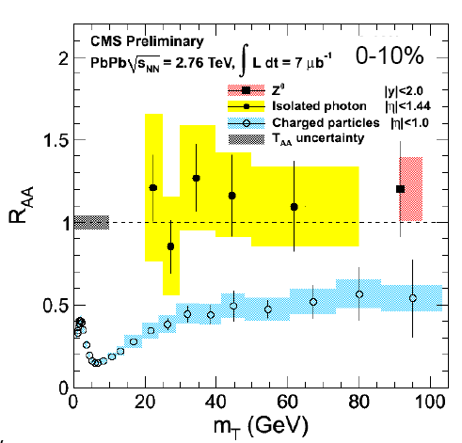
実験サマリー：Single Particle
Direct photon, Z0はクエンチしていない (CMS)
  Ncoll scalingが正しい。
8GeV/c(LHC)以上から上昇 (CMS/ALICE/ATLAS)
  RAA(100GeV/c) = ~0.5、後述するJet RAAと同じ

Slide 5
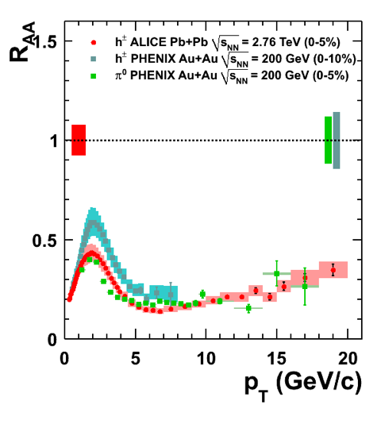
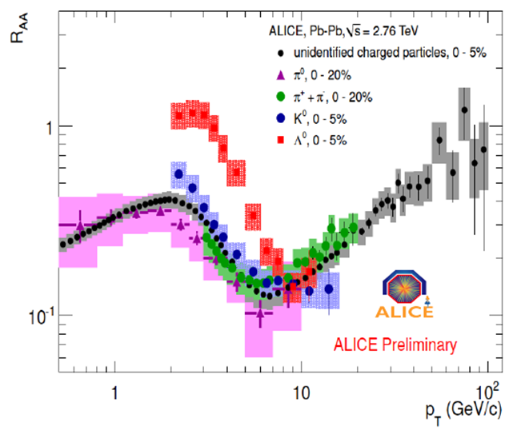
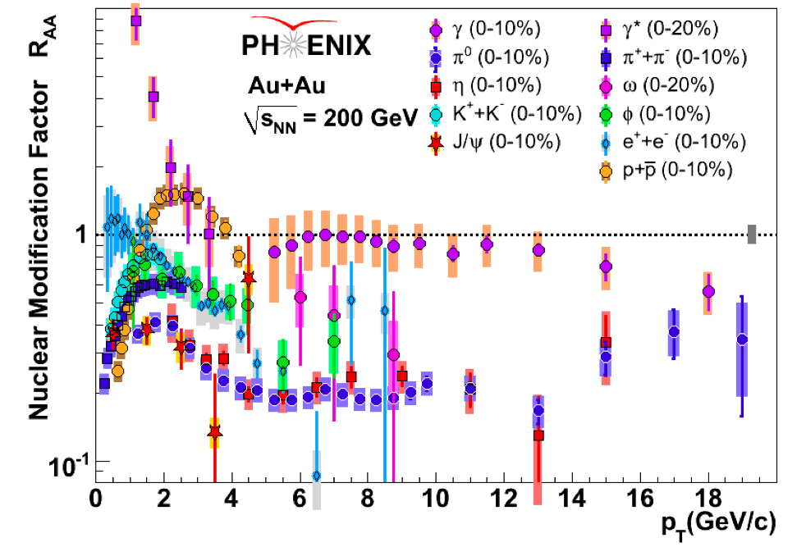
実験サマリー:Identified Hadron
Purschke, PHENIX, QM11
RHICとLHCで8GeV/c以上では同じ
  温度、密度への依存性は少ない
8GeV/c(LHC)以上でRAAは粒子種非依存（LHCで初）
2GeV/cのピークは大きく違う。（最後の方でコメントします）

Slide 6
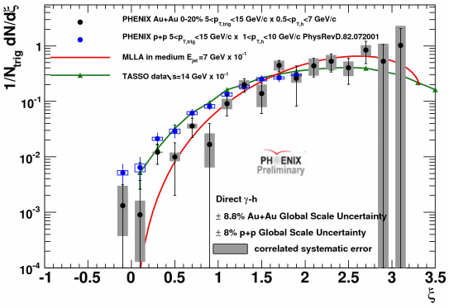
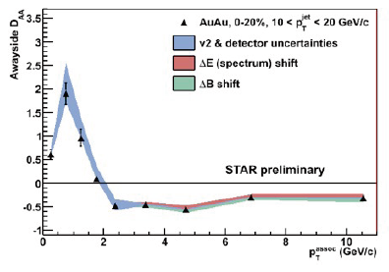
実験サマリー：γ-hadron or jet-hadron
Fragmentation Functionの測定
Away-sideハドロンの収量DAA=0.5
  Jet RAAと同じ

Slide 7
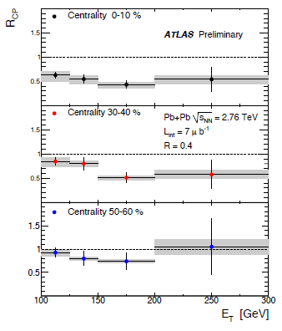
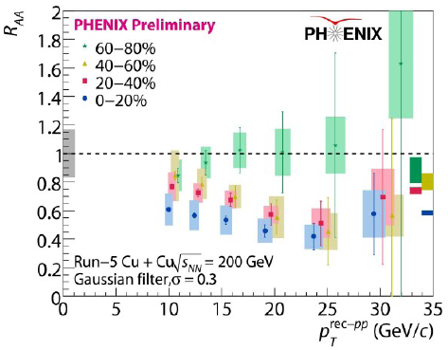
実験サマリー：Single Jet RAA/RCP
RAA＝0.5
  Cu+Cu@RHIC と Pb+Pb@LHCで同じ＝温度、密度への依存性は少ない

Slide 8
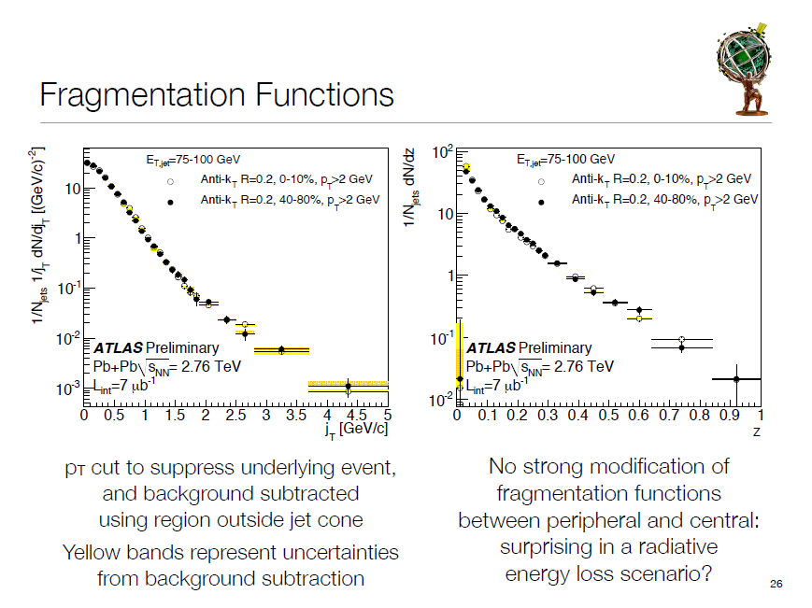
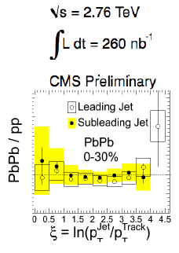
実験サマリー：Single Jet Shape
ジェット（ハードコア）内の構造は変化なし: p+p = A+Au
  縦、横方向共に。
  まるで真空中(p+p)で破砕化しているかのよう。

Slide 9

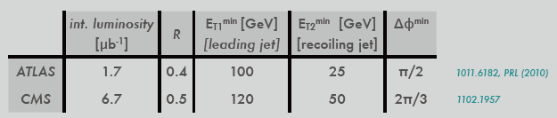
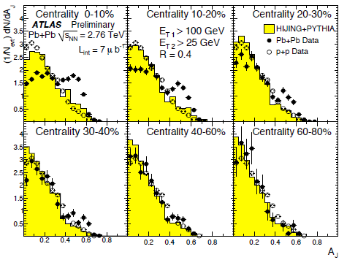
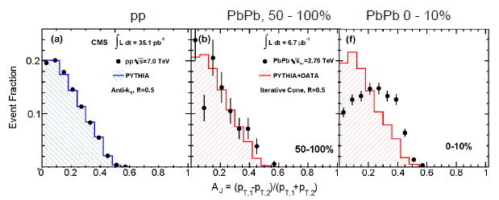
実験サマリー：Dijet Energy
ジェットのバランスは大きく崩れる。
  パートンのエネルギーロス

Slide 10
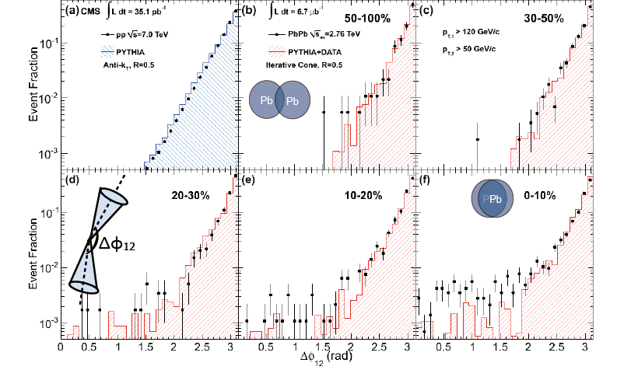
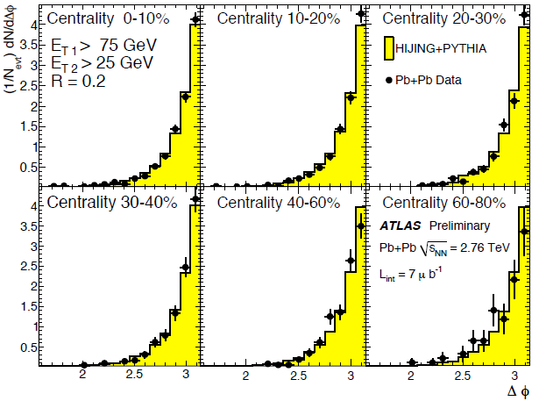
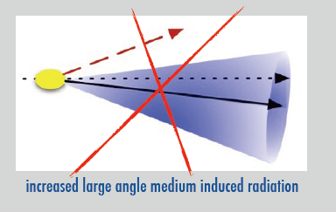
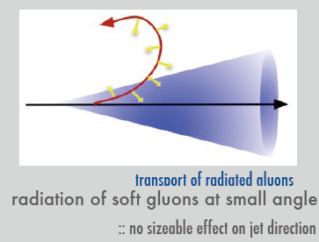
実験サマリー：Dijet Angle
No Stronger angular deflection!!!➔ソフトグルーオン

Slide 11
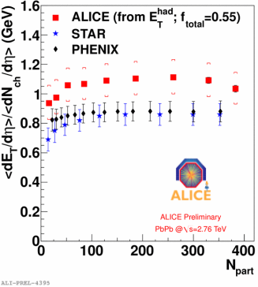
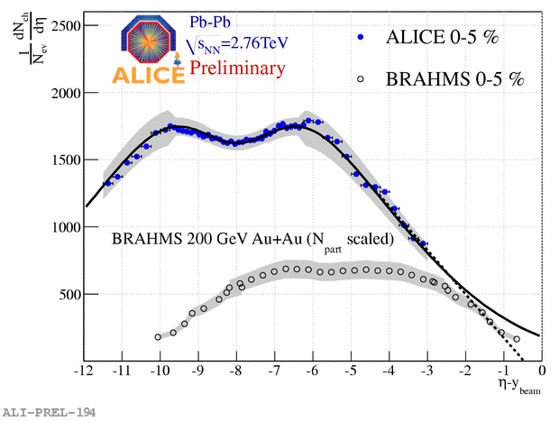

ジェット測定の実験的困難
バックグラウンド粒子＝1GeV/個 x 600(RHIC)/1600(LHC)個(central)
R<0.4の範囲内に40GeV(RHIC) or 100GeV(LHC)のバックグラウンド
Transverse Energy
Rapidity Distribution N_{ch}
当然バックグラウンドよりも小さいジェットは測定が困難。バックグラウンドのfluctuationの補正が重要。⬄ Leading Hadronは見つけやすい。
失われたエネルギー(数十GeVがR>0.8の範囲)はバックグラウンドに埋れている
  ➔バックグラウンドと失われたエネルギー、全て（荷電のみ）を用いて、エネルギーバランスがどう変化するかを調べる。

Slide 12
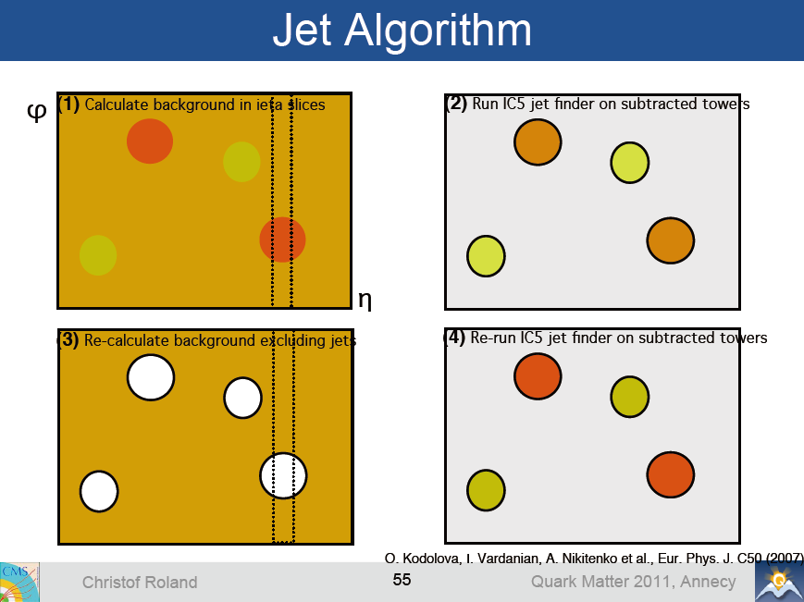

Slide 13
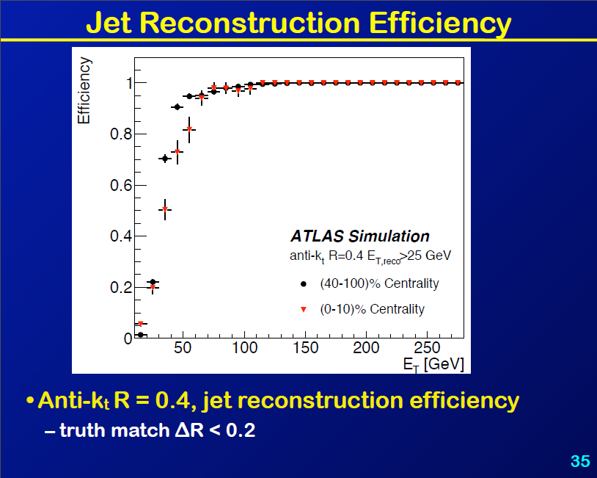

Slide 14
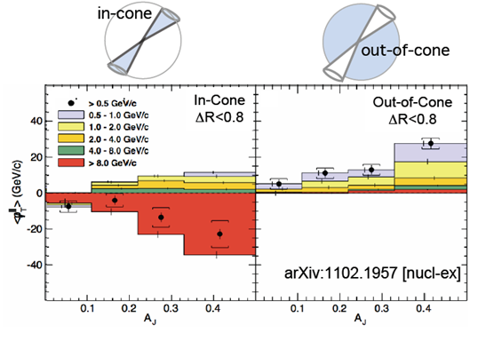
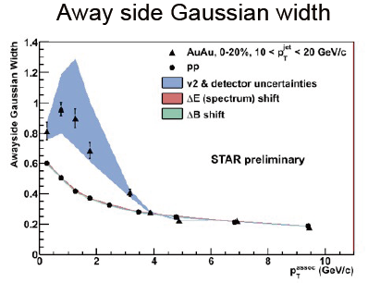
失われたエネルギーへ何処へ？
STAR
ジェットハドロン相関
  Leading Jet : 10GeV-20GeV
  Hadoron : <10GeV
幅
  >4GeVでR<0.3 : p+p = A+A
  <4GeVでR=0.8(A+A)
CMS
ジェットバランス平均=0.2
  Leading Jet : 120GeV
  Second Jet : 平均 80GeV
残り40GeVが失われたことになる。
  20GeVはR>0.8の外側に0.5-1.0GeV/cのハドロン
  10GeVはR>0.8の外側に1-8GeV/cのハドロン
  10GeVはR<0.8の内側に<8GeV/cのハドロン

Slide 15
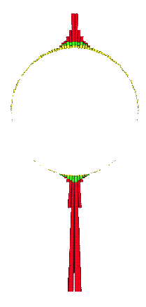
What did we learn from Jet?
ジェットハードコア内の分布
A+A = p+p
E₂
E₁
e₂
e₁
Energy Lossは角度を変えない
Lesson1: エネルギー減衰：収量減衰 ： e1<E1 and e2<E2, thus E1≠E2
ジェットもハドロンも0.5のRAA
Single Hadron (~100GeV/c) (ALICE,CMS)
Single Jet (ATLAS, PHENIX)
光子やジェットタグハドロン (PHENIX/STAR/ALICE)
ダイジェットエネルギーはバランスしていない。(CMS/ATLAS)
➔目新しくはない
RHIC/LHCでの変化は無い
ハードとソフトの境目~8GeV
Lesson2: ジェットの方向に影響を与えない : e1//E1 and e2//E2
No angle deflection (CMS, ATLAS)
➔ハードなグルーオン放射を含むpQCD描像は間違い。
Lesson3: 真空中と同じようにフラグメントする。(pT>8GeV/c@LHC)
No change in lateral and longitudinal shape (ATLAS/CMS)
➔破砕化は外で
Lesson４: 失われたエネルギーは外側へ(R>0.8)
<8GeVでソフト粒子生成(CMS/STAR)
➔再加熱？マッハコーン？

Slide 16
Contents
実験サマリー
  驚くべきことに、今QMで全ての実験結果が統一の見解を出してきた。実験結果サマリーを兼ねて。
  ジェット測定の実験的困難。本当は大変。
クエンチングの仕組み
  pQCDの破綻危機？
パートン同定が鍵となるか？
  クォークかグルーオンか？
  リッジはfluctuationなんかじゃない(by STAR)？
  QGPの再加熱は見えている？
low-pTハドロンRAAの謎
  Photon v2について、

Slide 17
エネルギー減衰モデル
様々なモデル
  平均自由行程<->Lとの関係の違い: thin or thick?
  collisional energy loss を含めるか？MCへの組み込み。
Radiative energy loss
  Multiple soft scattering
    BDMPS (LPM) or AMY
  Few hard scattering
    DGLV, Higher-twist framwork
Collisional energy loss
  Full calculation including the running of alpha_S
Radiative or collisional energy loss
  今QMでも片方だけで実験を説明するトークあり。
  多分両方取り入れて比較していくのが正しいのでは？

Slide 18
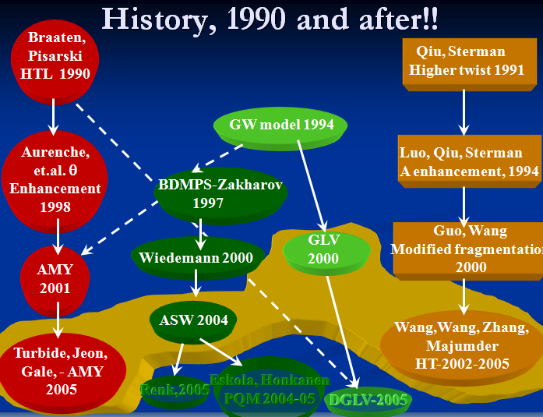
QM2006(Shanhai) by A. Majumder

Slide 19
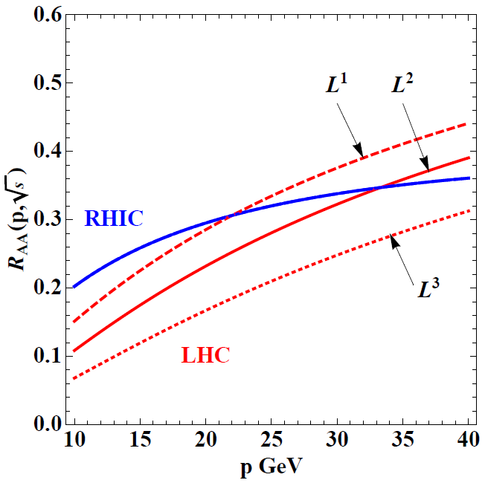
距離依存性(path length dependence)
WAH and M Gyulassy, arXiv:1104.4958
  距離依存が大きい効果？

Slide 20
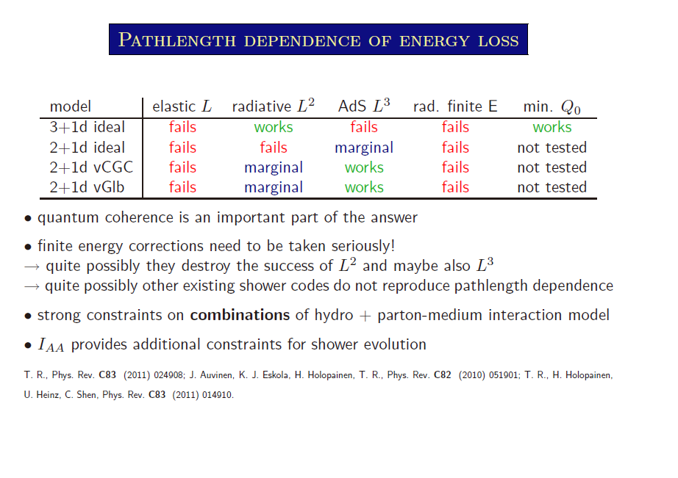
pQCDの危機
Slide from T.Renk at QM

Slide 21
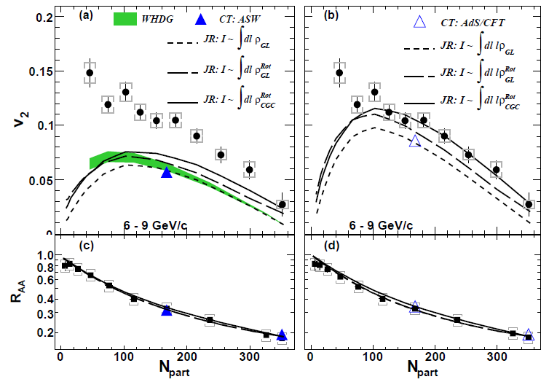
pQCDの危機
v₂ data favors dE/dx ~ l³ (like AdS/CFT)
v₂ not explained
by pQCD
(even with
fluctuations &
saturation)
v₂ explained by
cubic path length
dependence
(like AdS/CFT)
AdS/CFT
pQCD
PRL 105, 142301
pQCD
AdS/CFT
Theory calculations:
Wicks et al., NPA784, 426
Marquet, Renk, PLB685, 270
Drees, Feng, Jia, PRC71, 034909
Jia, Wei, arXiv:1005.0645
  Plenary: M. Purschke (R_AA) Wen
  Parallel: N. Grau (gamma-hadron, jets) Tue
  Parallel: D. Sharma (light vector mesons) Mon
  Poster: M. Tannenbaum (E loss RHIC vs. LHC)
R_{AA} explained by both models

Slide 22
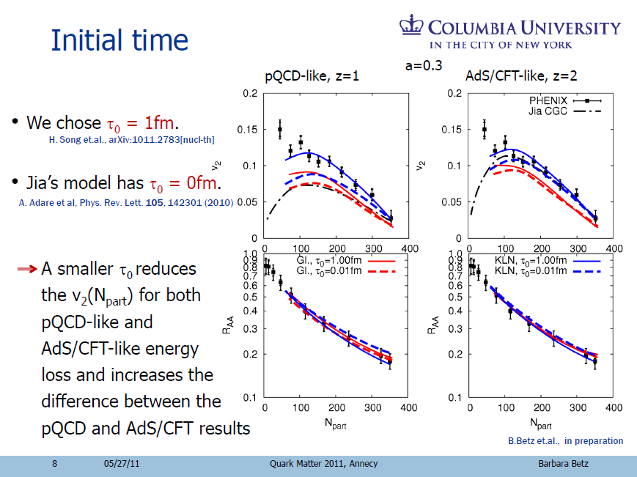
pQCD危機回避？

Slide 23
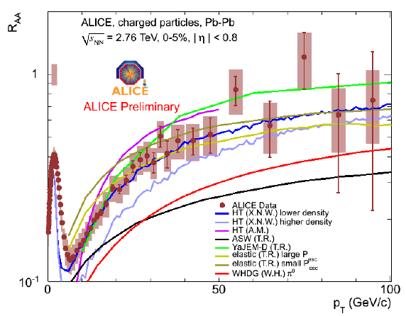
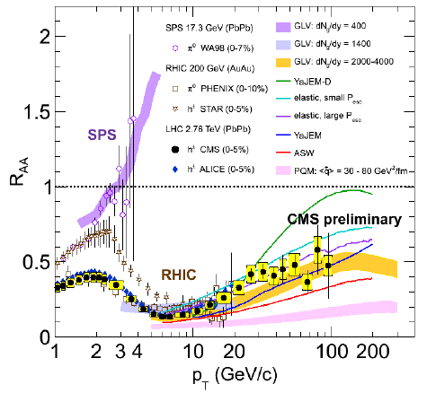
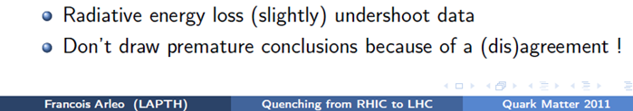
結論にはまだ早い

Slide 24
Contents
実験サマリー
  驚くべきことに、今QMで全ての実験結果が統一の見解を出してきた。実験結果サマリーを兼ねて。
  ジェット測定の実験的困難。本当は大変。
クエンチングの仕組み
  pQCDの破綻危機？
パートン同定が鍵となるか？
  クォークかグルーオンか？
  リッジはfluctuationなんかじゃない(by STAR)？
  QGPの再加熱は見えている？
low-pTハドロンRAAの謎
  Photon v2について、

Slide 25
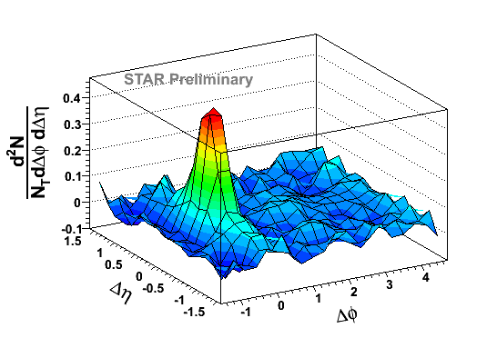
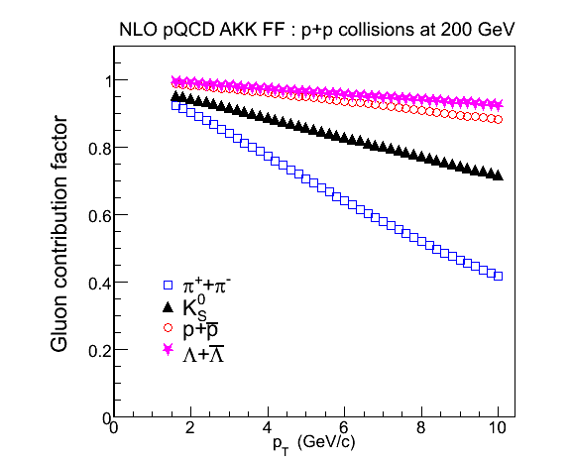
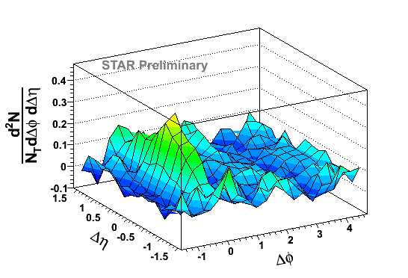
パートンIDが解決への糸口？
π± trigger
  Quark:30%
  Gluon:70%
Large jet-like cone,
Small ridge
  Quark:<10%
  Gluon:>90%
Smaller cone
Large ridge
Gluon
contribution factor
(P±+K±) trigger
Albino et al.
NPB 725 (2005) 181
p_{T}
Au+Au
4 < p_{T,trigger} < 6 GeV/c
p_{t,assoc.} > 1.5 GeV/c

Slide 26
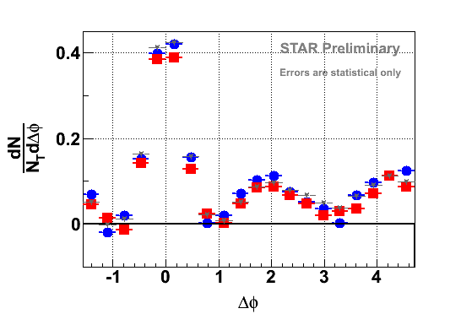
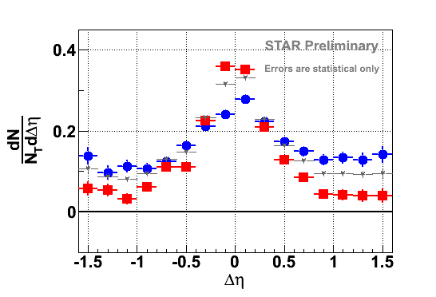


グルーオンがリッジの元？(by STAR)
|Δη|<1.0
  Trigger:
  π±
  (P±+K±)
  Charged h
|Δφ|<0.73
Consistent with previous results – but that is a function of projection range!
Does not reveal entire structure
Δη reveals rich trigger PID dependent structure:
  Higher jet-like amplitude for pions
  Ridge predominantly contributed by non-pion-triggered events
Au+Au
4 < p_{T,trigger} < 6 GeV/c
p_{t,assoc.} > 1.5 GeV/c
リッジというより失われたエネルギーがR>0.8に表れている、と見るべき。(by Hisa Torii)

Slide 27
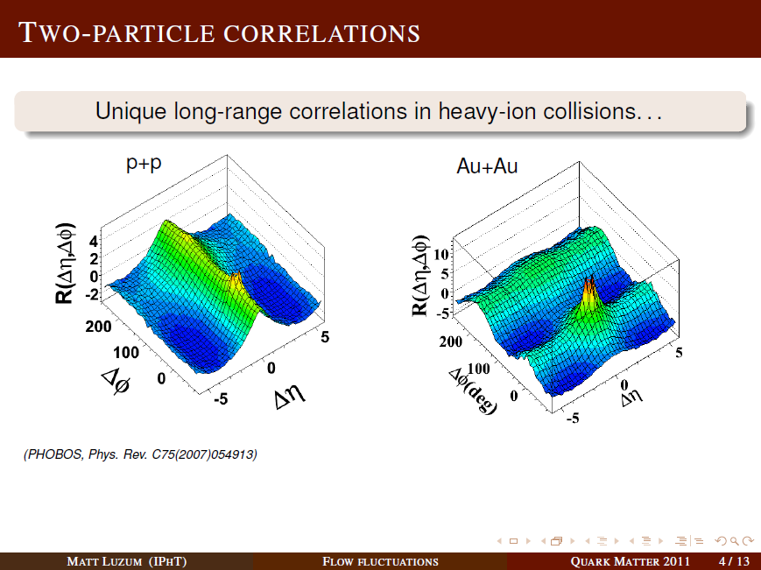
リッジは|Δη|<5まで広い

Slide 28
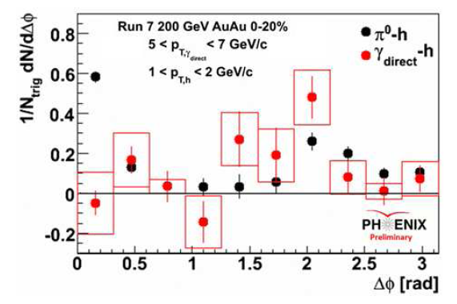
直接光子tagged-クォークジェット
クォーク or グルーオンの違いは統計的な有利で明らかではない。
  直接光子のAway-side クォーク:90%
  Pi0のAway-side グルーオン:70%(?)
従来の測定を失われたエネルギーが現れる領域で測定。
  HBT radius, chemical temperature by particle ratio, thermal photon
  Leading Jet axis、direct photon axisからの角度依存性

Slide 29
Contents
実験サマリー
  驚くべきことに、今QMで全ての実験結果が統一の見解を出してきた。実験結果サマリーを兼ねて。
  ジェット測定の実験的困難。本当は大変。
クエンチングの仕組み
  pQCDの破綻危機？
パートン同定が鍵となるか？
  クォークかグルーオンか？
  リッジはfluctuationなんかじゃない(by STAR)？
  QGPの再加熱は見えている？
low-pTハドロンRAAの謎
  Photon v2について、

Slide 30
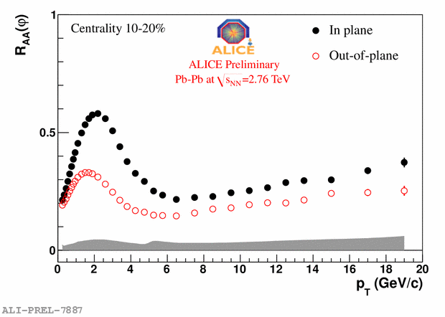
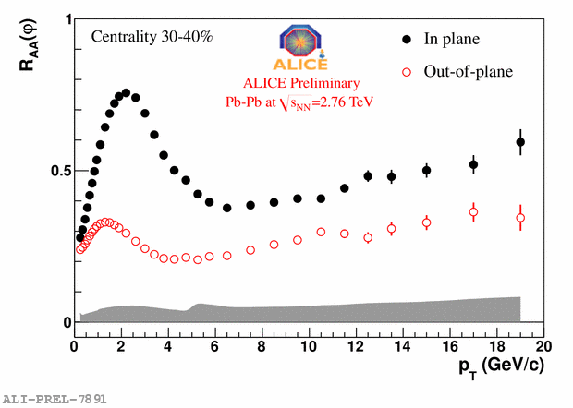
Low-pT RAAの謎 reaction plane dependent R_{AA}
Talk: A Dobrin

Slide 31



All you want is on your head!!!

Slide 32
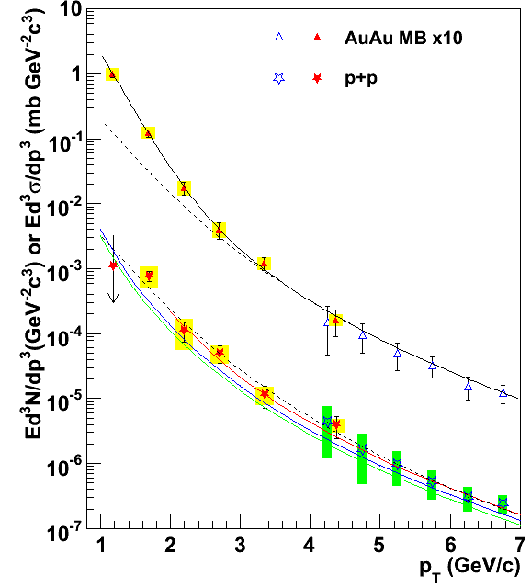
Direct Photon Excess in Au+Au
NLO Vogelsang
√sNN = 200 GeV
Direct photon excess above p+p spectrum
Exponential (consistent with thermal)
Inverse slope = 220 ± 20 MeV
T_{i} from hydro
  300 . . . 600 MeV
  Depending on thermalization time
Au+Au
min. bias
yield
p+p
PRL 104, 132301 (2010)

Slide 33
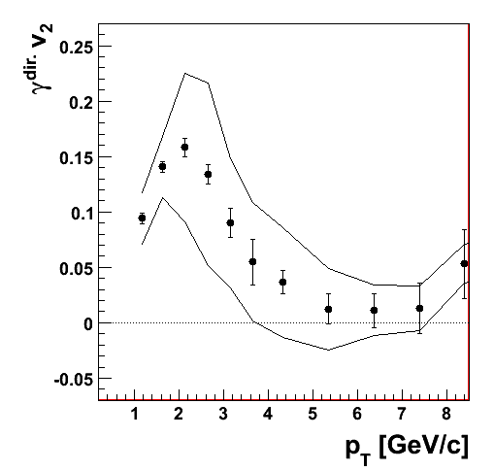
Direct Photon v₂
Au+Au@200 GeV
minimum bias
direct photon v₂ large (~15 %) at p_{T} =2.5 GeV
v₂ → 0 where prompt photons dominate
Direct photon v₂
preliminary
熱光子放射v2はハドロンv2と同じ程度⇒系発展の後半で放射
同様の解析をJet軸angle依存で？再加熱への道筋？

